Slide 1
Контактная разность потенциалов.
Если два различных металла привести в соприкосновение, то между ними возникает разность потенциалов, называемая контактной разностью потенциалов. Итальянский физик А. Вольта (1745-1827) установил, что если металлы Аl, Zn, Sn, Pb, Sb, Bi, Hg, Fe, Cu, Ag, Au, Pt, Pd привести в контакт в указанной последовательности, то каждый предыдущий при соприкосновении с одним из следующих зарядится положительно. Этот ряд называется рядом Вольта.

Slide 2
.
Вольта экспериментально установил два закона:
1. Контактная разность потенциалов зависит лишь от химического состава и температуры соприкасающихся металлов.
2. Контактная разность потенциалов последовательно соединенных различных проводников, находящихся при одинаковой температуре, не зависит от химического состава промежуточных проводников и равна контактной разности потенциалов, возникающей при непосредственном соединении крайних проводников.

Slide 3
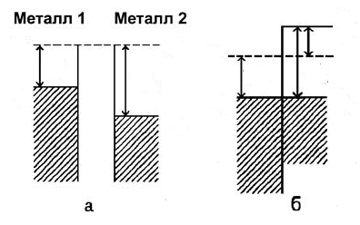









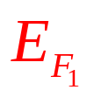
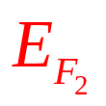
.
a) и – энергия Ферми для первого и второго металла соответственно, а и – их работы выхода. Нулевые уровни энергии проводников и :
Б) против занятых электронных состояний в металле 1 находятся свободные энергетические уровни металла 2. Поэтому при контакте этих проводников возникает результирующий поток электронов из проводника 1 в проводник 2.

Slide 4
.
.
Это приводит к тому, что первый проводник, теряя электроны, заряжается положительно, а второй проводник, приобретая дополнительный отрицательный заряд, заряжается отрицательно. Вследствие зарядки все энергетические уровни металла 1 смещаются вниз, а металла 2 – вверх. Процесс смещения уровней и процесс перехода электронов из проводника 1 в проводник 2 будет продолжаться до тех пор, пока уровни Ферми обоих проводников не выравняются.

Slide 5

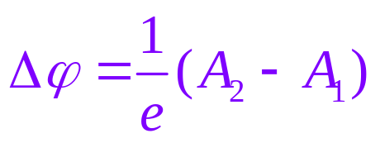
.
.
Равновесному состоянию соответствует контактная разность потенциалов между нулевыми уровнями проводников.
Контактная разность потенциалов определяется разностью работ выхода электронов из контактирующих проводников.

Slide 6
.
Аналогичные результаты получаются при контакте металла с полупроводником. Между металлами и полупроводником возникает контактная разность потенциалов, имеющая примерно тот же порядок величины, что и в случае контакта двух металлов (приблизительно 1 В).

Slide 7
.
Разность потенциалов, обусловленная различием работ выхода контактирующих металлов, называется внешней контактной разностью потенциалов. Она возникает между свободными концами проводников.
Выделяют внутреннюю разность потенциалов, которая возникает в узком приграничном слое при соприкосновении металлов. Она равна разности уровней Ферми, отнесенных к заряду электрона.

Slide 8

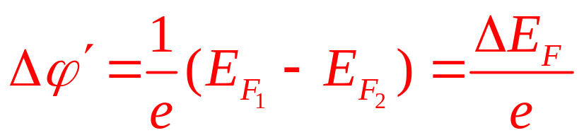

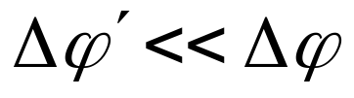
.
.
В квантовой теории доказывается, что причиной возникновения внутренней контактной разности потенциалов является различие концентраций электронов в контактирующих металлах.
зависит от температуры Т контакта металлов
(поскольку наблюдается зависимость ЕF от Т). Как правило,

Slide 9
Термоэлектрические явления
Согласно второму закону Вольта, в замкнутой цепи, состоящей из нескольких металлов, находящихся при одинаковой температуре, э.д.с. не возникает, т. е. не происходит возбуждения электрического тока. Однако если температура контактов не одинакова, то в цепи возникает электрический ток, называемый термоэлектрическим.

Slide 10
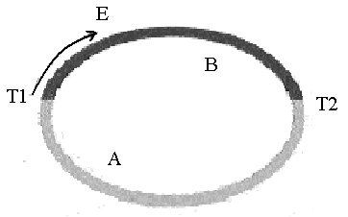
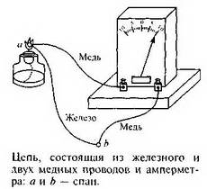
Явление Зеебека
Немецкий физик Т. Зеебек (1770-1831) обнаружил, что в замкнутой цепи, состоящей из последовательно соединенных разнородных проводников, контакты между которыми имеют различную температуру, возникает электрический ток. Цепь, которая состоит только из двух различных проводников, называется термоэлементом или термопарой.

Slide 11
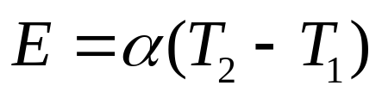
.
В небольшом интервале температур термоэдс Е можно считать пропорциональной разности температур: ,где α —термоэлектрическая способность пары (или коэффициент термоэдс). В простейшем случае коэффициент термоэдс определяется только материалами проводников, однако, строго говоря, он зависит и от температуры,
Величина термоэдс составляет милливольты (например, пара медь-константан даёт 4,25 мВ, платина-родий — 0,643 мВ, нихром-никель — 4,1 мВ)

Slide 12
.
Контактная разность потенциалов вызвана отличием энергий Ферми у контактирующих различных проводников.
На контакте существует электрическое поле, локализованное в тонком приконтактном слое. Если температура одного из контактов изменится на dT, то, поскольку энергия Ферми зависит от температуры, термоэдс также изменится.

Slide 13
.
Отметим ещё одну причину возникновения термоэдс. Если вдоль проводника существует градиент температур, то электроны на горячем конце приобретают более высокие энергии и скорости, чем на холодном; (в полупроводниках в дополнение к этому концентрация электронов проводимости растет с температурой). В результате возникает поток электронов от горячего конца к холодному и на холодном конце накапливается отрицательный заряд, а на горячем остаётся нескомпенсированный положительный заряд. Процесс накопления заряда продолжается до тех пор, пока возникшая разность потенциалов не вызовет поток электронов в обратном направлении, равный первичному, благодаря чему установится равновесие.

Slide 14
.
Термопары применяются как для измерения ничтожно малых разностей температур, так и для измерения очень высоких и очень низких температур (например, внутри доменных печей или жидких газов). Явление Зеебека в принципе может быть использовано для генерации электрического тока. Так, уже сейчас к. п.д. полупроводниковых термобатарей достигает 18%.

Slide 15
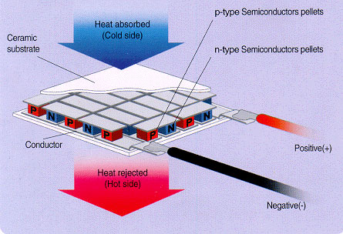
.
Термоэлектрические явления заинтересовали автомобилестроителей
http://popnano.ru/news/show/2472
"Долгое время использование термоэлектрического эффекта в автомобиле особого успеха не сулило, - поскольку у природных материалов эффект выражен недостаточно сильно. И лишь в последние 10-15 лет мы поняли, что существует возможность искусственно синтезировать материалы с нужными нам свойствами, раздельно изменяя, в частности, и такие параметры, как тепло- и электропроводность. Это позволило настолько повысить эффективность термоэлектрических элементов, что теперь получение в автомобиле электроэнергии из тепловой представляется уже вполне перспективным".

Slide 16
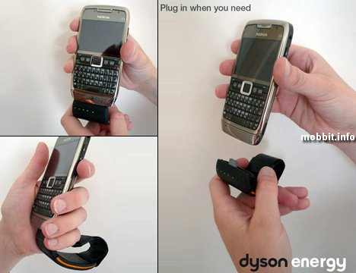
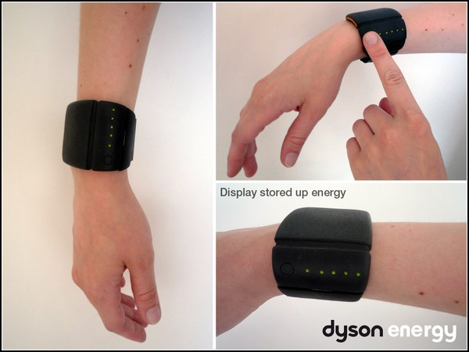
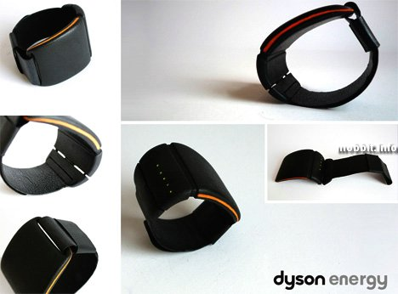
.
Энергетический браслет, который сможет подзарядить ваш мобильный (+видео)
Действие этого энергетического браслета основано на эффекте Зеебека.Практическая трактовка эффекта такова: между поверхностью, прикасающейся к коже, и окружающей средой существует разность температур, которая может быть преобразована в электрическое напряжение. Как раз это электричество и запасает браслет. Когда пользователю нужно срочно подзарядить мобильный телефон (или иное мобильное устройство), он просто подсоединяет его к браслету через мини-USB.

Slide 17
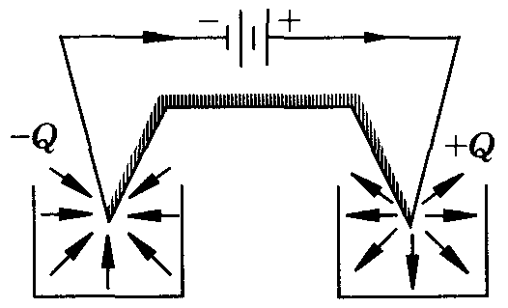
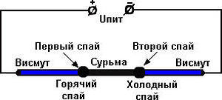
Явление Пельтье
Французский физик Ж. Пельтье (1785-1845) обнаружил, что при прохождении через контакт двух различных проводников электрического тока в зависимости от его направления помимо джоулевой теплоты выделяется или поглощается дополнительная теплота. Таким образом, явление Пельтье является обратным по отношению к явлению Зеебека.

Slide 18
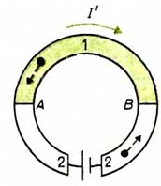
Электроны по разную сторону спая обладают различной средней энергией (полной - кинетической плюс потенциальной). Если электроны (направление их движения задано на рис. пунктирными стрелками) пройдут через спай В и попадут в область с меньшей энергией, то избыток своей энергии они отдадут кристаллической решетке и спай будет нагреваться. В спае А электроны переходят в область с большей энергией, забирая теперь недостающую энергию у кристаллической решетки, и спай будет охлаждаться.

Slide 19
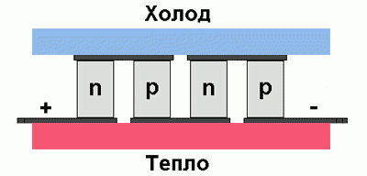
.
Уже в 20 веке было выясено,
что эффект Пельтье значительно
сильнее проявляется при соединении
полупроводников разных типов.
В зависимости от направления протекания электрического тока через p-n- и n-p- переходы, энергия либо поглощается, либо выделяется. Объединение большого количества пар полупроводников p- и n-типа позволяет создавать охлаждающие элементы - модули Пельтье сравнительно большой мощности.
Полупроводниковые холодильники, созданных впервые в 1954 г. под руководством А. Ф. Иоффе

Slide 20
.
Термоэлектрические явления заинтересовали автомобилестроителей
http://popnano.ru/news/show/2472
"Долгое время использование термоэлектрического эффекта в автомобиле особого успеха не сулило, - поскольку у природных материалов эффект выражен недостаточно сильно. И лишь в последние 10-15 лет мы поняли, что существует возможность искусственно синтезировать материалы с нужными нам свойствами, раздельно изменяя, в частности, и такие параметры, как тепло- и электропроводность. Это позволило настолько повысить эффективность термоэлектрических элементов, что теперь получение в автомобиле электроэнергии из тепловой представляется уже вполне перспективным".

Slide 21
.
Термоэлектричество может перенять в автомобиле и такую важную функцию как питание многочисленных специальных сенсоров, поддерживающих между собой связь с помощью радиосигналов. "Это позволило бы создавать целые сети сенсоров, автономных в смысле энергоснабжения и не требующих проводного подключения, - говорит профессор Вагнер. - Источником энергии для них была бы окружающая среда. В автомобилестроении - да и в самолетостроении тоже - у таких сенсоров огромный потенциал, но лишь в том случае, если их не нужно соединять кабелями".

Slide 22
.
Исчерпывающее объяснение эффектам Зеебека и Пельтье и взаимосвязи между ними дал Уильям Томсон (впоследствии - лорд Кельвин. Полученные Томсоном термодинамические соотношения позволили ему предсказать третий термоэлектрический эффект, названный впоследствии его именем. Данные открытия положили основу развития самостоятельной области техники - термоэнергетики, которая занимается как вопросами прямого преобразования тепловой энергии в электрическую (эффект Зеебека), так и вопросами термоэлектрического охлаждения и нагрева (эффект Пельтье).

Slide 23
Явление Томсона
Вильям Томсон (Кельвин),установил, что при прохождении тока по неравномерно нагретому проводнику происходит дополнительное выделение (поглощение) теплоты, аналогичной теплоте Пельтье. Это явление получило название явления Томсона. Его можно объяснить следующим образом. Так как в более нагретой части проводника электроны имеют большую среднюю энергию, чем в менее нагретой, то, двигаясь в направлении убывания температуры, они отдают часть своей энергии решетке, в результате чего происходит выделение теплоты Томсона. Если же электроны движутся в сторону возрастания температуры, то они, наоборот, пополняют свою энергию за счет энергии решетки, в результате чего происходит поглощение теплоты Томсона.

